Slide 1

Projet Java GestiBank
Développement d’une application de gestion bancaire
Brice
Jeanne
Nassim
Victorien
Formateur : Wajih

Slide 2
Contexte du projet
Exigences fonctionnelles :
Création et gestion des comptes bancaires
Administration et paramétrage des comptes
Exigences techniques :
Front-End: Html5/Css3/BootStrap/ANGULAR2+
Back-End: Java spring/Hibernate/REST/MySQL/Tomcat

Slide 3
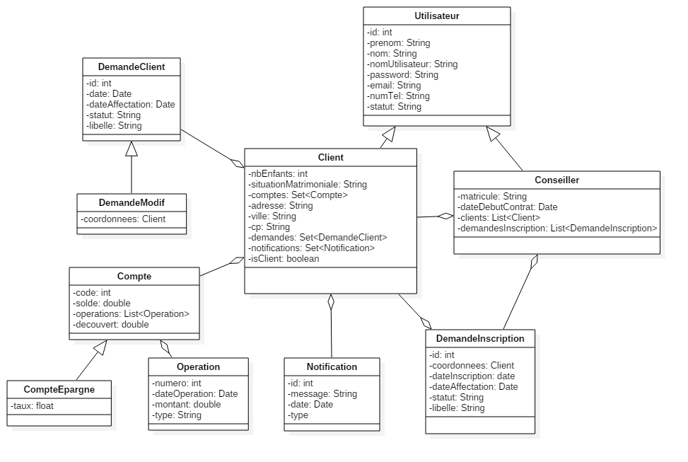
Conception UML Diagramme de classes

Slide 4
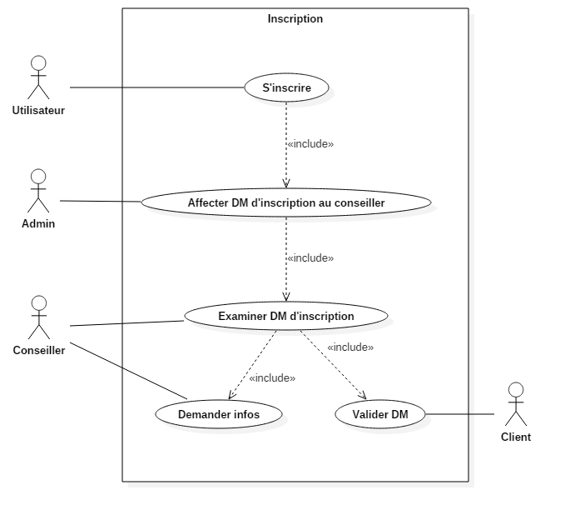
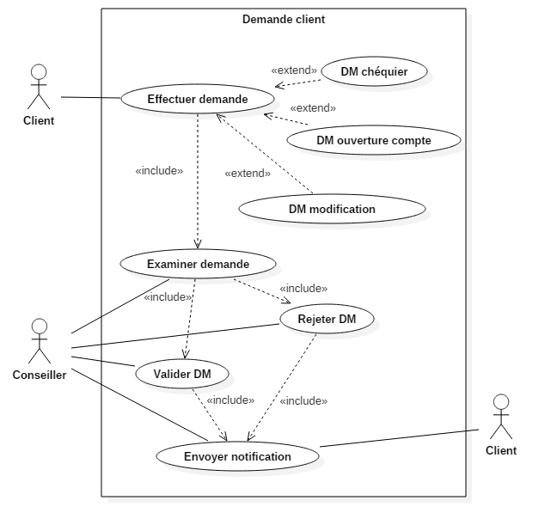
Conception UML Diagrammes de cas d’utilisation

Slide 5
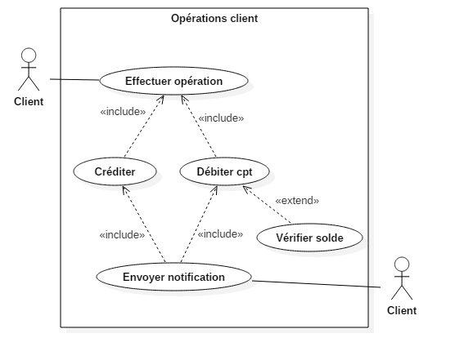
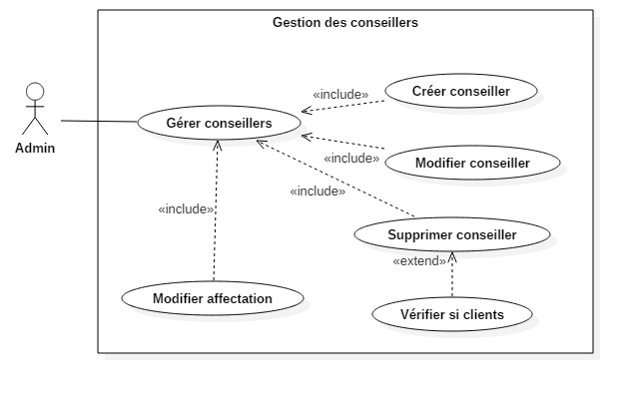
Conception UML Diagrammes de cas d’utilisation

Slide 6
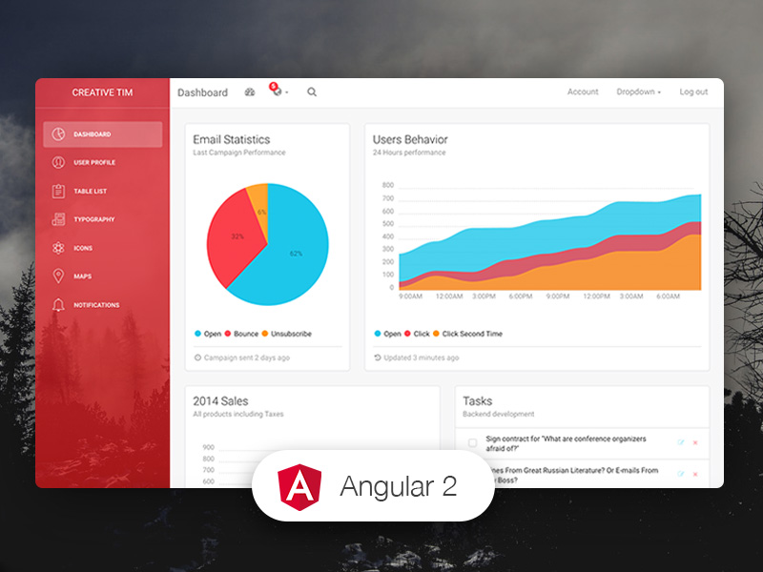
« Maquette » Light Bootstrap Dashboard Angular 2 Freebie

Slide 7
Architecture technique
Objets métiers
@Entity
Client
Back
SERVICES
Back
WS REST
Front
Angular
Persistance
BDD
Back
DAO
@Repository
@Service
@RestController
Requête http
WSClient
« Interface »
IClientService
« Interface »
ClientDao
ClientService
ClientDaoImpl
@PersistenceContext

Slide 8
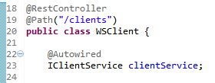
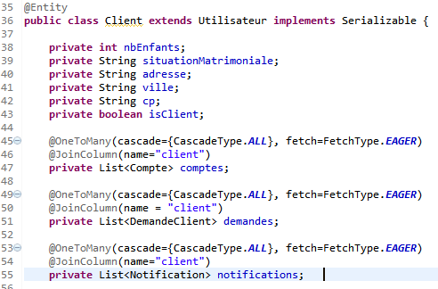


Architecture technique
WSClient.java
Client.java
ClientService.java
ClientDaoImpl.java

Slide 9
Démonstrations
Scénario 1 : Inscription d’un nouveau client + devises
Scénario 2 : Gestion des demandes d’inscription
Connexion de l’admin
Réception des demandes
Affectation à un conseiller
Déconnexion
Scénario 3 : Visualisation des comptes d’un client
Notifications
Visualisation du profil
Gestion des comptes

Slide 10
Conclusion
Points fonctionnels :
Axes d’amélioration :
Espace public
Connexion/déconnexion
Espace administrateur
Espace client
Mobile First
I18n
Navigation
Persistance
Espace conseiller à terminer
Envoi/Récupération de documents
Comptes épargne
Mise en page
Refactoring
Github

